Slide 1
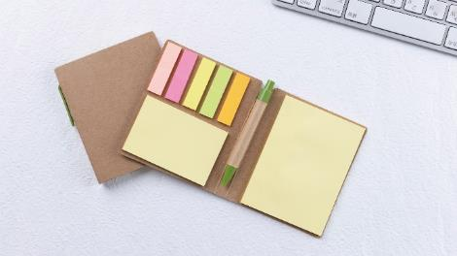
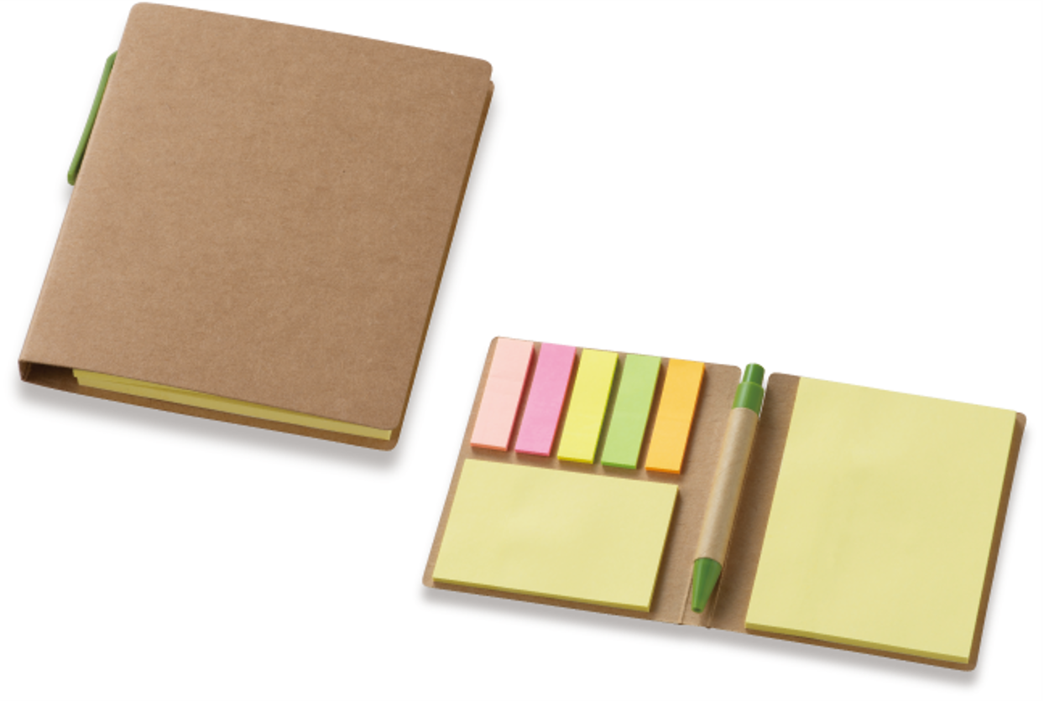
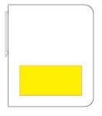
品番:S2402
エコメモノート
上代:\170(税込\187)
ポケットサイズのコンパクトな
ペン＆付箋セット
■商品情報
商品サイズ | 90×105×10㎜
重量 | 49g
材質 | 再生クラフト・紙・ABS樹脂
備考 | ミニボールペン×1(φ10×99㎜) 付箋(大)100×75㎜/40枚 付箋(中)75×50㎜/25枚 付箋(小)45×12㎜/5色各25枚、OPP袋入
梱入数 | 300
memo
■名入れ範囲
W70×H40mm

